Slide 1

ПРОФІЛАКТИКА ПСИХОЛОГІЧНОГО НАСИЛЬСТВА: РІВНІ, СТРАТЕГІЇ ТА ПСИХОЛОГІЧНІ ІНТЕРВЕНЦІЇ
М.І. Гречаник, PhD, доцентка кафедри психології

Slide 2
АКТУАЛЬНІСТЬ ПРОФІЛАКТИКИ ПСИХОЛОГІЧНОГО НАСИЛЬСТВА
Психологічне насильство є актуальною проблемою, оскільки*:
насильство загалом визнане серйозною проблемою громадського здоров’я;
його наслідки охоплюють не лише фізичну, а й психологічну шкоду, порушення розвитку та погіршення благополуччя;
значна частина насильства відбувається у близьких стосунках і часто має повторюваний характер;
*Дані від Centers for Disease Control and Prevention (Центри з контролю та профілактики захворювань, далі CDC)
WHO. Injuries and violence (2024).

Slide 3

АКТУАЛЬНІСТЬ ПРОФІЛАКТИКИ ПСИХОЛОГІЧНОГО НАСИЛЬСТВА
Психологічне насильство є актуальною проблемою, оскільки*:
ефективна відповідь неможлива без профілактики, тобто без роботи з факторами ризику та захисними факторами на різних рівнях;
сучасні міжнародні підходи наголошують на міжсекторальній, доказовій та багаторівневій профілактиці насильства.
*Дані від Centers for Disease Control and Prevention (Центри з контролю та профілактики захворювань, далі CDC)
WHO. Injuries and violence (2024).

Slide 4
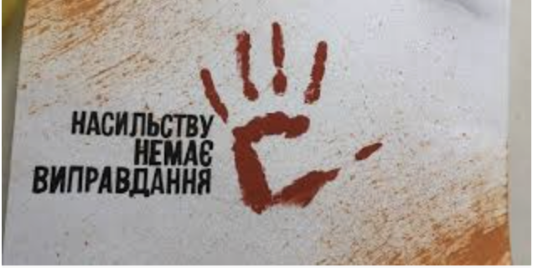
ОБМЕЖЕНІСТЬ РЕАКТИВНОГО ПІДХОДУ У ВІДПОВІДІ НА ПСИХОЛОГІЧНЕ НАСИЛЬСТВО
реагування після факту насильства часто відбувається вже після завдання психологічної шкоди;*
насильство має повторюваний та ескалаційний характер, якщо не працювати з його причинами, контекстами та факторами ризику;
ефективна протидія насильству потребує не лише допомоги постраждалим, а й раннього виявлення ризиків і зміцнення захисних чинників;
*WHO. Preventing violence: a guide to implementing the recommendations of the World report on violence and health (2004)
CDC. About Violence Prevention (updated July 21, 2025)

Slide 5
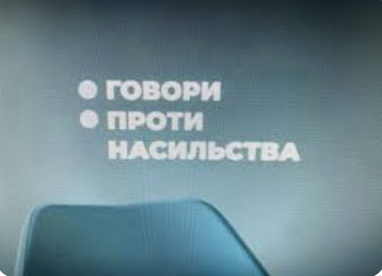
ОБМЕЖЕНІСТЬ РЕАКТИВНОГО ПІДХОДУ У ВІДПОВІДІ НА ПСИХОЛОГІЧНЕ НАСИЛЬСТВО
сучасний підхід у сфері громадського здоров’я зміщує фокус із «реакції на наслідки» *
на попередження насильства до його виникнення;
тому профілактика розглядається як більш системна, довготривала
та суспільно значуща стратегія, ніж виключно кризове реагування.
*CDC. Violence Prevention Fundamentals. WHO. Violence against children fact sheet

Slide 6

ПРОФІЛАКТИКА НАСИЛЬСТВА ЯК СТРАТЕГІЯ ЗАПОБІГАННЯ
профілактика насильства розглядається як системна діяльність, спрямована
на попередження виникнення насильства до його реалізації;
у підході громадського здоров’я профілактика включає; виявлення та модифікацію чинників ризику
і посилення захисних чинників
профілактика передбачає роботу на різних рівнях:
індивідуальному, міжособистісному, груповому та суспільному;
ключовим є принцип випереджувального втручання, а не лише реагування на наслідки;
ефективна профілактика базується на доказових підходах та міждисциплінарній взаємодії.

Slide 7
ПОНЯТТЯ ПРОФІЛАКТИКИ НАСИЛЬСТВА У ПІДХОДІ ГРОМАДСЬКОГО ЗДОРОВ’Я
у сучасному підході громадського здоров’я насильство розглядається як проблема, якій можна запобігати, а не лише як явище, на яке реагують після його виникнення;
профілактика насильства передбачає систематичне виявлення причин, факторів ризику та захисних чинників, пов’язаних із насильством;
у межах цього підходу профілактика включає розроблення, впровадження та оцінювання інтервенцій, спрямованих на зниження ризику насильства і посилення безпеки;
профілактика орієнтована не лише на окрему особу, а й на міжособистісні стосунки, спільноти та суспільні умови, що підтримують або стримують насильство;
отже, профілактика насильства — це науково обґрунтована, багаторівнева і випереджувальна стратегія запобігання шкоді.

Slide 8
ЧОТИРИ ЕТАПИ ПІДХОДУ ГРОМАДСЬКОГО ЗДОРОВ’Я ДО ПРОФІЛАКТИКИ НАСИЛЬСТВА
визначення проблеми — систематичний збір даних про масштаби, форми та поширеність насильства;
виявлення чинників ризику і захисних чинників — з’ясування, чому насильство виникає, кого воно зачіпає і які умови підвищують або знижують ризик;
розроблення та оцінювання інтервенцій — створення, впровадження й перевірка програм та заходів, щоб зрозуміти, що працює, для кого і за яких умов;
масштабування ефективних рішень — поширення інтервенцій, що довели свою ефективність, та оцінювання їхнього впливу і доцільності в ширшій практиці;
*CDC. About the Public Health Approach to Violence Prevention (2024). WHO. Approach, objectives and activities, 2022–2026 (Violence Prevention Unit).

Slide 9
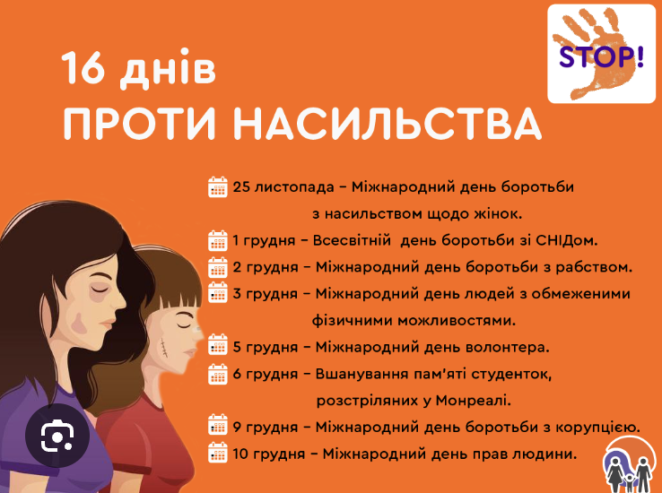

РІВНІ ПРОФІЛАКТИКИ НАСИЛЬСТВА
первинна профілактика — заходи, спрямовані на запобігання насильству до його виникнення;
вторинна профілактика — раннє виявлення ризику та своєчасне втручання у групах підвищеної
вразливості;
третинна профілактика — дії, спрямовані на зменшення наслідків уже пережитого насильства,
запобігання повторення та підтримку відновлення;
у сучасному підході ці рівні розглядаються як взаємодоповнювальні, а не ізольовані;
ефективна система протидії насильству поєднує попередження, раннє виявлення та подальшу
допомогу

Slide 10

ПЕРВИННА ПРОФІЛАКТИКА ПСИХОЛОГІЧНОГО НАСИЛЬСТВА
первинна профілактика спрямована на запобігання виникненню насильства до його появи;
включає вплив на соціальні норми, установки та моделі взаємодії, що можуть підтримувати насильство;
орієнтована на широкі групи населення, а не лише на групи ризику;

Slide 11

ПЕРВИННА ПРОФІЛАКТИКА ПСИХОЛОГІЧНОГО НАСИЛЬСТВА
передбачає розвиток навичок безпечної комунікації, поваги до меж, емоційної регуляції;
включає психоосвітні програми, тренінги, політики безпечного середовища, інформаційні кампанії;
ключова ідея: зменшення ймовірності виникнення насильства через зміну умов і контекстів.

Slide 12

ВТОРИННА ПРОФІЛАКТИКА ПСИХОЛОГІЧНОГО НАСИЛЬСТВА
вторинна профілактика спрямована на раннє виявлення ризику насильства та своєчасне втручання;
її об’єктом є ситуації підвищеної вразливості, де насильство ще можна попередити, зупинити або обмежити на ранній стадії;
вона включає ідентифікацію тривожних ознак, скринінг, ранню підтримку, кризове консультування, перенаправлення до відповідних служб;

Slide 13

ВТОРИННА ПРОФІЛАКТИКА ПСИХОЛОГІЧНОГО НАСИЛЬСТВА
вторинна профілактика орієнтована не на всю популяцію, а насамперед на групи ризику та контексти, де небезпека вже підвищена;
її завданням є не допустити ескалації насильства та переходу ризику у стійку повторювану практику. Це випливає з логіки раннього втручання, описаної в рамках громадського здоров’я.

Slide 14

ТРЕТИННА ПРОФІЛАКТИКА ПСИХОЛОГІЧНОГО НАСИЛЬСТВА
третинна профілактика спрямована на зменшення наслідків уже пережитого насильства та попередження його повторення;
включає психологічну допомогу, відновлення функціонування та підтримку адаптації постраждалої особи;
передбачає роботу з ризиком ревіктимізації та повторного включення у насильницькі взаємини;

Slide 15

ТРЕТИННА ПРОФІЛАКТИКА ПСИХОЛОГІЧНОГО НАСИЛЬСТВА
може включати довготривалий психологічний супровід, психотерапію, соціальну підтримку, міжвідомчу взаємодію;
орієнтована не лише на індивіда, а й на зміну умов, які можуть сприяти повторенню насильства;
ключова мета — відновлення безпеки, автономії та психологічного благополуччя.

Slide 16
СПІВВІДНОШЕННЯ ПЕРВИННОЇ, ВТОРИННОЇ ТА ТРЕТИННОЇ ПРОФІЛАКТИКИ
Рівень профілактики | Час втручання | Основна мета | Приклади заходів
Первинна | до виникнення насильства | не допустити появи насильства | психоосвіта, формування безпечних норм, розвиток навичок комунікації, політики безпечного середовища
Вторинна | на етапі раннього ризику або одразу після перших сигналів | виявити небезпеку і не допустити ескалації | раннє виявлення, скринінг, кризова підтримка, оцінка ризику, перенаправлення
Третинна | після пережитого насильства | зменшити наслідки і попередити повторення | психологічна допомога, реабілітація, тривалий супровід, міжвідомча взаємодія

Slide 17
ЧИННИКИ РИЗИКУ ПСИХОЛОГІЧНОГО НАСИЛЬСТВА ЯК ОБ’ЄКТ ПРОФІЛАКТИКИ
профілактика насильства ґрунтується на виявленні чинників ризику, що підвищують імовірність насильства, та захисних чинників, що її знижують;
чинники ризику не є прямими причинами насильства, але вони підвищують його вірогідність;
у сучасних моделях насильство розглядається як результат взаємодії індивідуальних, міжособистісних, спільнотних і суспільних чинників;
тому профілактика має бути спрямована не лише на поведінку окремої людини, а й на ширший соціальний контекст;
аналіз чинників ризику дає змогу визначити, де саме і на якому рівні має відбуватися профілактичне втручання.

Slide 18

ІНДИВІДУАЛЬНІ ЧИННИКИ РИЗИКУ ПСИХОЛОГІЧНОГО НАСИЛЬСТВА
дефіцит емоційної регуляції та імпульсивність;
когнітивні спотворення, зокрема ворожа атрибуція намірів інших;
низький рівень емпатії та менталізації;
досвід пережитого насильства у дитинстві (інтергенераційна передача);
толерантність до насильства як норми взаємодії;
низька здатність до усвідомлення власних меж і меж іншого;
індивідуальні особливості (висока тривожність, ворожість, потреба у контролі).

Slide 19

МІЖОСОБИСТІСНІ ЧИННИКИ РИЗИКУ ПСИХОЛОГІЧНОГО НАСИЛЬСТВА
високий рівень конфліктності у близьких стосунках;
асиметрія влади і контролю у взаємодії;
емоційна залежність та страх втрати стосунків;
небезпечні патерни прив’язаності, пов’язані з тривогою, униканням або дезорганізованістю
взаємин;
дефіцит навичок конструктивного розв’язання конфліктів;
нормалізація приниження, знецінення, ревнощів і контролю як «звичайної» частини стосунків;
досвід насильницьких моделей взаємодії в сім’ї походження.
WHO. World report on violence and health (2002). Capaldi, D. M., Knoble, N. B., Shortt, J. W., & Kim, H. K. A systematic review of risk factors for intimate partner violence (2012)

Slide 20
ІНСТИТУЦІЙНІ ТА СОЦІОКУЛЬТУРНІ ЧИННИКИ РИЗИКУ ПСИХОЛОГІЧНОГО НАСИЛЬСТВА
толерування насильства в культурі взаємодії та сприйняття приниження, контролю або знецінення як «нормальних» форм впливу;
нерівність влади і статусу в інституціях та соціальних ролях;
відсутність чітких правил, політик і процедур реагування на насильство;
культура замовчування, знецінення скарг і перекладання відповідальності на постраждалу особу;
дискримінаційні соціальні норми та уявлення, що легітимують домінування, контроль і підкорення;
низька доступність допомоги та слабка міжвідомча координація;
несприятливі соціально-економічні умови, що підвищують вразливість і ускладнюють вихід із насильницьких ситуацій.

Slide 21

ЗАХИСНІ ЧИННИКИ У ПРОФІЛАКТИЦІ ПСИХОЛОГІЧНОГО НАСИЛЬСТВА
захисні чинники — це характеристики особи, стосунків, середовища або соціального контексту, що знижують імовірність насильства;
до індивідуальних захисних чинників належать емоційна саморегуляція, емпатія,
навички ненасильницької комунікації, здатність розпізнавати межі та звертатися по допомогу;
це узгоджується з профілактичними підходами CDC, які акцентують на safe and healthy relationship skills.
CDC. Risk and Protective Factors | Intimate Partner Violence (2024). CDC. Preventing Intimate Partner Violence (2024).

Slide 22
ЗАХИСНІ ЧИННИКИ У ПРОФІЛАКТИЦІ ПСИХОЛОГІЧНОГО НАСИЛЬСТВА
на міжособистісному рівні захисну роль відіграють підтримувальні стосунки, наявність ибезпечних дорослих або значущих інших, досвід поважної взаємодії.
на інституційному рівні важливими є чіткі правила, доступні механізми повідомлення, культура нетерпимості до насильства та підтримка постраждалих. Це відповідає evidence-based Prevention (профілактика, заснована на доказах) у ресурсах CDC та WHO.
на суспільному рівні захисними чинниками є соціальна згуртованість, гендерна рівність, доступність допомоги, сильні соціальні служби та безпечні, стабільні, турботливі середовища.

Slide 23

ОБМЕЖЕНІСТЬ ІНФОРМАЦІЙНО-ПРОСВІТНИЦЬКОГО ПІДХОДУ У ПРОФІЛАКТИЦІ НАСИЛЬСТВА
інформування саме по собі не гарантує зміни поведінки та не усуває структурні умови,
що підтримують насильство;
ефективна профілактика потребує впливу не лише на знання, а й на соціальні норми,
середовище, організаційні практики та доступ до підтримки;
сучасні evidence-based підходи передбачають поєднання освітніх, навичкових, організаційних
і політичних стратегій;
профілактичні програми є більш результативними, коли вони багаторівневі, тривалі
та вбудовані в реальний соціальний контекст;
психоосвіта є важливим, але недостатнім компонентом системної профілактики.

Slide 24
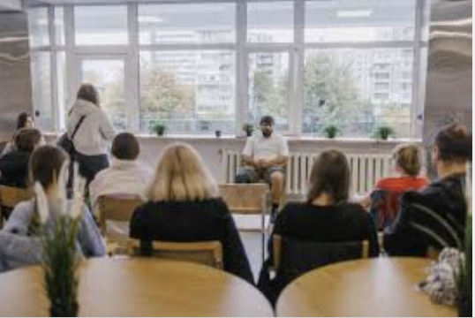
ПСИХООСВІТА ЯК СКЛАДОВА СИСТЕМНОЇ ПРОФІЛАКТИКИ НАСИЛЬСТВА
психоосвіта є важливою складовою профілактики, оскільки сприяє підвищенню обізнаності,
розпізнаванню ознак насильства та розумінню шляхів звернення по допомогу;
водночас психоосвіта є ефективнішою тоді, коли поєднується з розвитком навичок,
підтримувальним середовищем, політиками безпеки та доступними механізмами реагування.
у сучасних доказових підходах освітні інтервенції розглядаються не ізольовано, а як частина
багатокомпонентних профілактичних програм.

Slide 25
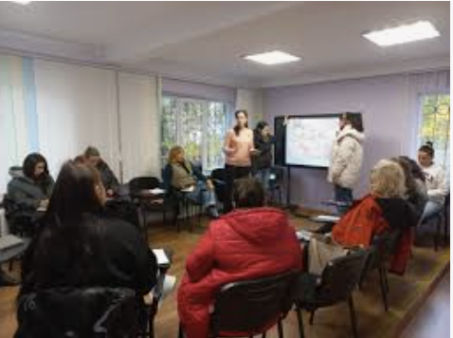
ПСИХООСВІТА ЯК СКЛАДОВА СИСТЕМНОЇ ПРОФІЛАКТИКИ НАСИЛЬСТВА
психоосвіта має найбільший профілактичний потенціал, коли вона не лише інформує, а й формує навички безпечної взаємодії, критичного осмислення норм і готовність до просоціальної дії.
отже, психоосвіта є не вичерпною формою профілактики, а її необхідним, але інтегрованим компонентом.
WHO. School-based violence prevention (2019). CDC. Mental Health Education (2024)

Slide 26
ФОРМУВАННЯ НАВИЧОК ЯК НАПРЯМ ПРОФІЛАКТИКИ ПСИХОЛОГІЧНОГО НАСИЛЬСТВА
одним із доказово обґрунтованих напрямів профілактики є формування навичок безпечних
і здорових стосунків;
профілактичне значення мають навички ненасильницької комунікації, емоційної саморегуляції,
розпізнавання меж, конструктивного розв’язання конфліктів і звернення по допомогу;
такі навички знижують імовірність як вчинення насильства, так і потрапляння в небезпечні
взаємини, оскільки посилюють здатність до розпізнавання ризику та самозахисту.
Це випливає з профілактичних рамок CDC та WHO.
найкращі результати дають програми, у яких навчання навичкам поєднується з
роботою з однолітками, дорослими, школою чи іншою інституцією, а не існує ізольовано.
отже, профілактика психологічного насильства включає не лише інформування, а й
цілеспрямоване навчання поведінкових і соціально-емоційних навичок

Slide 27

КЛЮЧОВІ НАВИЧКИ У ПРОФІЛАКТИЦІ ПСИХОЛОГІЧНОГО НАСИЛЬСТВА
емоційна саморегуляція — здатність розпізнавати, витримувати і регулювати інтенсивні
емоції без переходу до агресії;
ненасильницька комунікація — вираження потреб і незгоди без приниження,
тиску або маніпуляції;
розпізнавання і дотримання психологічних меж — власних і чужих;
конструктивне розв’язання конфліктів — пошук рішень без ескалації та домінування;
емпатія та менталізація — розуміння внутрішніх станів іншої людини як причин її поведінки;
розпізнавання ризиків і небезпечних патернів взаємодії;
здатність звертатися по допомогу та підтримувати інших.

Slide 28
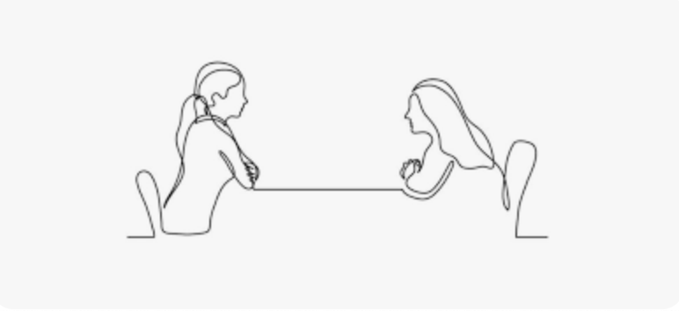
РОЛЬ ПСИХОЛОГА У ПРОФІЛАКТИЦІ ПСИХОЛОГІЧНОГО НАСИЛЬСТВА
психолог бере участь у профілактиці насильства через психоосвіту,
розвиток навичок безпечної взаємодії та формування чутливості до ранніх ознак ризику;
CDC прямо включає teaching safe and healthy relationship skills до
ключових профілактичних стратегій.
важливим напрямом є раннє виявлення ризиків, підтримка осіб у ситуації
вразливості та своєчасне перенаправлення до відповідних служб і фахівців.

Slide 29

РОЛЬ ПСИХОЛОГА У ПРОФІЛАКТИЦІ ПСИХОЛОГІЧНОГО НАСИЛЬСТВА
у закладах освіти психолог може сприяти створенню безпечного середовища, шкільних правил
і процедур, що зменшують толерування насильства;
WHO у шкільному посібнику наголошує, що профілактика має бути вбудована в повсякденне
життя закладу.
психолог виконує також координаційну та консультативну функцію:
підтримує педагогів, батьків, адміністрацію або команду фахівців у виборі
ненасильницьких і доказових підходів.
профілактична роль психолога не зводиться до індивідуальної бесіди: вона включає
роботу з нормами, стосунками, середовищем та міжсекторальною взаємодією.

Slide 30

МЕЖІ КОМПЕТЕНТНОСТІ ПСИХОЛОГА У ПРОФІЛАКТИЦІ ПСИХОЛОГІЧНОГО НАСИЛЬСТВА
психолог здійснює профілактику, раннє виявлення ризиків, підтримувальну комунікацію,
психоосвіту та перенаправлення, але не підміняє собою інші служби;
WHO прямо наголошує на first-line support і referral як базових елементах відповіді.
до меж компетентності належить відмова від дій, що виходять за межі професійної підготовки:
юридичної кваліфікації випадку, слідчих функцій, примусового «врегулювання» конфлікту,
самостійного кризового ведення без належної підготовки.
Це узгоджується з рекомендаціями
WHO щодо ролі фахівця як провайдера підтримки, а не заміни міжсекторальної системи допомоги.

Slide 31
МЕЖІ КОМПЕТЕНТНОСТІ ПСИХОЛОГА У ПРОФІЛАКТИЦІ ПСИХОЛОГІЧНОГО НАСИЛЬСТВА
у профілактичній роботі психолог має діяти в межах принципів безпеки, конфіденційності,
інформованості, недопущення повторної травматизації та поваги до автономії людини.
якщо ситуація вимагає спеціалізованої медичної, юридичної, соціальної або кризової допомоги,
завдання психолога полягає у своєчасному скеруванні та координації звернення,
а не у спробі вирішити все самостійно.
отже, професійна ефективність психолога у сфері профілактики насильства визначається не
«всесильністю», а чітким розумінням власної ролі та меж професійної відповідальності.

Slide 32

ЕТИЧНІ ПРИНЦИПИ ПРОФІЛАКТИКИ ПСИХОЛОГІЧНОГО НАСИЛЬСТВА
принцип «не нашкодь» (non-maleficence) — уникнення дій, що можуть посилити ризик або
призвести до повторної травматизації;
пріоритет безпеки — оцінка ризиків і дії, що мінімізують небезпеку для постраждалої особи;
повага до автономії та інформованого вибору — недопущення тиску, збереження права
людини на рішення щодо власного життя;
конфіденційність і її межі — захист інформації з урахуванням випадків, коли існує ризик шкоди;
недискримінація і культурна чутливість — врахування гендерних, вікових, соціальних
і культурних особливостей;
визнання досвіду постраждалої особи (validation) — недопущення знецінення, звинувачення
або сумнівів у її досвіді;
професійна відповідальність і межі компетентності — дотримання стандартів і
використання доказових підходів.

Slide 33
ПРОФІЛАКТИКА ЯК ФОРМУВАННЯ КУЛЬТУРИ НЕТЕРПИМОСТІ ДО НАСИЛЬСТВА
профілактика насильства передбачає не лише зміну окремої поведінки, а й
формування культури, у якій насильство не нормалізується і не виправдовується;
WHO та CDC підкреслюють роль соціальних норм і середовища у підтримці або
стримуванні насильства.
культура нетерпимості до насильства включає чіткі межі допустимого, засудження
приниження і контролю, підтримку постраждалих та готовність реагувати
на тривожні сигнали. Це узгоджується з whole-school guidance, де профілактика
вбудовується в щоденні правила й взаємодії.
у такій культурі насильство не подається як «нормальна частина стосунків»,
«метод виховання» чи «внутрішня справа», а розпізнається як форма шкоди.

Slide 34

ПРОФІЛАКТИКА ЯК ФОРМУВАННЯ КУЛЬТУРИ НЕТЕРПИМОСТІ ДО НАСИЛЬСТВА
профілактичний ефект мають не лише індивідуальні знання, а й колективні норми:
що група вважає припустимим, на що заплющує очі, а що прямо зупиняє.
отже, одним із завдань психолога є не лише інформування, а й участь у зміні культури взаємодії
в групі, закладі освіти чи організації.

Slide 35
БІСТЕНДЕРСЬКИЙ ПІДХІД У ПРОФІЛАКТИЦІ НАСИЛЬСТВА
бістендерський підхід (bystander approach) розглядає свідків ситуації як активних учасників
профілактики, а не пасивних спостерігачів;
ключова ідея: насильство часто відбувається у соціальному контексті,
де інші люди бачать, але не втручаються;
профілактика спрямована на формування готовності розпізнавати ризик,
оцінювати ситуацію і безпечно реагувати;
ефективні програми навчають свідків:
помічати тривожні сигнали;
інтерпретувати ситуацію як таку, що потребує втручання;
брати відповідальність за дію;
обирати безпечну форму реагування;
бістендерський підхід змінює соціальні норми: від «це не моя справа» до
«я можу вплинути на ситуацію».
Latané, B., & Darley, J. (1970). The unresponsive bystander Banyard, V. L. (2011). Who will help prevent sexual violence CDC. Preventing Sexual Violence: Resource for Action Katz, J. (2018). Bystander approach to violence prevention

Slide 36
TRAUMA-INFORMED ПІДХІД У ПРОФІЛАКТИЦІ НАСИЛЬСТВА
trauma-informed підхід передбачає врахування того, що значна частина людей має
досвід травми, зокрема насильства;
профілактичні інтервенції мають бути побудовані так, щоб не спричиняти повторну
травматизацію;
ключові принципи trauma-informed підходу:
безпека (safety);
довіра і прозорість (trustworthiness);
підтримка і співпраця (support, collaboration);
повага до автономії (empowerment);
культурна чутливість;
профілактика включає створення безпечного психологічного середовища, де люди можуть
говорити про досвід без страху стигматизації;
важливо уникати практик, що можуть викликати сором, звинувачення
або примусове розкриття досвіду.

Slide 37
СИСТЕМНИЙ ПІДХІД (WHOLE-ORGANIZATION APPROACH ) НА РІВНІ ОРГАНІЗАЦІЇ У ПРОФІЛАКТИЦІ НАСИЛЬСТВА
whole-organization approach передбачає, що профілактика насильства є завданням усієї організації, а не окремого фахівця;
профілактика інтегрується у політики, правила, щоденні практики, комунікацію та культуру взаємодії;
чіткі нормативи і процедури реагування на насильство;
включає:
підготовку персоналу до розпізнавання і реагування на ризики;
формування безпечного середовища для звернення по допомогу;
залучення всіх учасників (студентів, викладачів, адміністрації);
профілактика розглядається як частина організаційної культури, а не як окрема активність;
ефективність зростає, коли профілактика є послідовною, тривалою і підтримується на всіх рівнях управління.

Slide 38
Домашнє завдання
РОЗРОБКА ПРОФІЛАКТИЧНИХ АКТИВНОСТЕЙ
Завдання: кожен студент має розробити 2 авторські вправи з профілактики психологічного насильства та провести їх на занятті (кожна вправа — до 10 хвилин); вправи мають бути спрямовані на розвиток навичок безпечної взаємодії (наприклад, межі, комунікація, розпізнавання насильства, реагування на ризик), відповідати певному рівню профілактики (первинна / вторинна / третинна) і бути адаптованими до конкретної цільової аудиторії (студенти, школярі, організація тощо); у підготовці необхідно коротко прописати: назву, мету, рівень профілактики, опис проведення по кроках, які навички формує вправа, які чинники ризику або захисні чинники враховує, можливі ризики вправи та способи забезпечення психологічної безпеки (trauma-informed підхід); вправи мають бути оригінальними, практичними та придатними для реального використання.

